Slide 1
Мастер- класс по теме «Сочетательное свойство сложения»
Презентация Карановой А.М.
учителя МОУ «СОШ №1
Р.п.Татищево»

Slide 2




Урок математики

Slide 3
«Сочетательное свойство сложения»

Slide 4
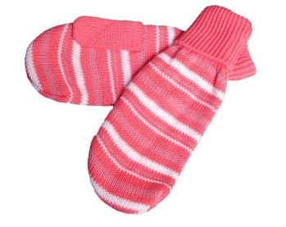
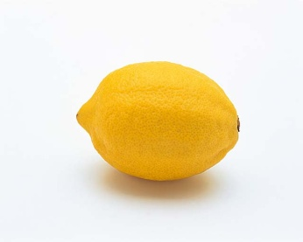
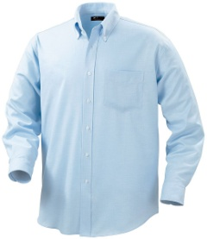
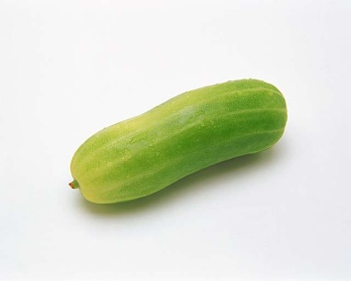

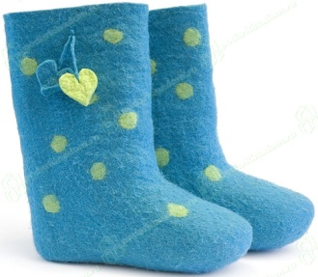
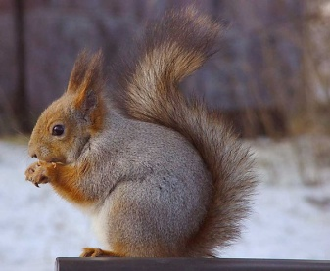
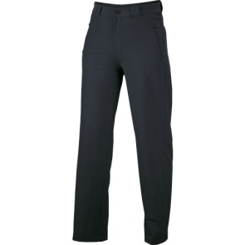

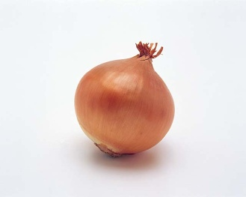
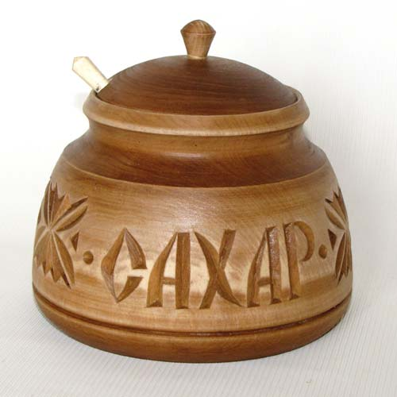
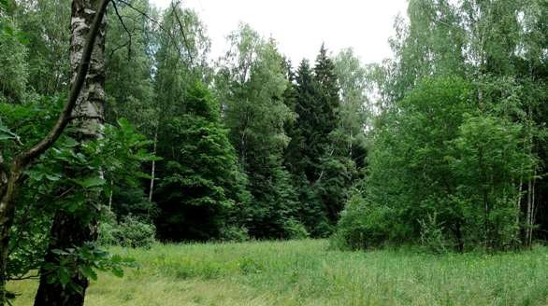
Игра «Сочетаемое – не сочетаемое»

Slide 5
Игра «Сочетаемое – не сочетаемое»

Slide 6
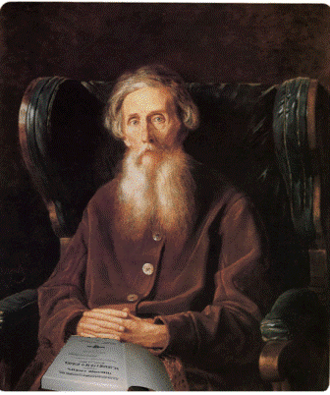

Владимир Иванович Даль
СОЧЕТАНИЕ 1. см. сочетать, -ся. 2. Соединение, расположение чего-н., образующее единство, целое.
СОЧЕТАТЬСЯ 1. Стать (становиться) совместно существующим в каком-н. единстве, согласовании. 2. несов. Соответствовать чему-н., гармонировать.

Slide 7
( 24 + 17 ) + 6

Slide 8
( + ) +
24
17
6

Slide 9


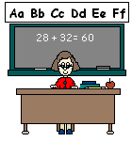
Молодцы!

